Slide 1
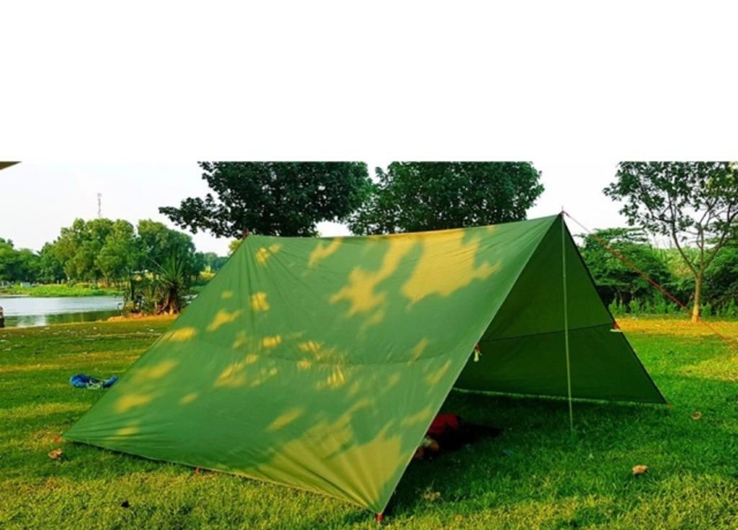
3
1
HOẠT ĐỘNG KHỞI ĐỘNG
2
TRÒ CHƠI
LỰA CHỌN MẢNH GHÉP
1
2
3

Slide 2




20
19
18
17
16
15
14
13
12
11
10
09
08
07
06
05
04
03
02
01
00
A
A. Đúng
B. Sai
B
C
D
Câu 3: AD là đường phân giác của tam giác ABC.

Slide 3
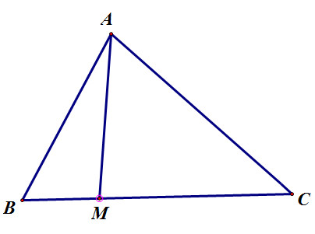
20
19
18
17
16
15
14
13
12
11
10
09
08
07
06
05
04
03
02
01
00
A. Sai
B. Đúng
Câu 1: AM là đường trung tuyến của tam giác ABC

Slide 4
20
19
18
17
16
15
14
13
12
11
10
09
08
07
06
05
04
03
02
01
00
A. Sai
B. Đúng
Câu 2: Điểm G là trọng tâm của tam giác ABC

Slide 5

Notes:
GV: Quan sát hình vẽ cái lều và hình ảnh thực tế của cái lều. Các em cho cô biết để cái lều đứng được thì bộ phân nào (khung lều, vải lều, cọc lều và phần đáy lều) quyết định?
HS: Cọc lều
GV: Cọc lều phải cắm như thế nào?
HS: Vuông góc.
GV: Vậy đoạn hạ vuông góc từ đỉnh xuống cạnh đáy được gọi là gì? Có tính chất như thế nào? Chúng ta sẽ đi vào bài học ngày hôm nay.

Slide 6
§8: TÍNH CHẤT BA ĐƯỜNG CAO CỦA TAM GIÁC

Slide 7
HOẠT ĐỘNG HÌNH THÀNH KIẾN THỨC MỚI
1- ĐƯỜNG CAO CỦA TAM GIÁC:
Cho Δ ABC có : BD ⊥ AC
=> BD là đường cao xuất phát từ đỉnh B của tam giác
B
C
A
D
Trong một tam giác, đoạn vuông góc kẻ từ một đỉnh đến
đường thẳng chứa cạnh đối diện gọi là đường cao của tam giác đó.
 Mỗi tam giác có ba đường cao.
Notes:
GV: Yêu cầu HS lên bảng vẽ tam giác ABC và đường cao BD.
HS: Thực hiện, một bạn đọc khái niệm đường cao tam giác.

Slide 8
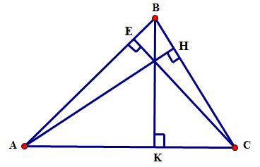
Thực hành 1/SGK-Tr77:
Vẽ đường cao AH, BK, CE của tam giác nhọn ABC

Slide 9
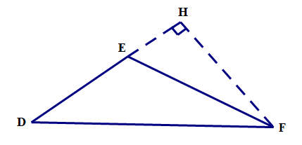
Vận dụng 1/SGK - Tr77:
Vẽ đường cao xuất phát từ đỉnh B của tam giác vuông ABC
b. Vẽ đường cao xuất phát từ đỉnh F của tam giác tù DEF

Slide 10
Quan sát hình vẽ ở thực hành 1, hãy cho biết các đường cao vừa vẽ có cùng đi qua một điểm hay không?

Slide 11
2- TÍNH CHẤT BA ĐƯỜNG CAO CỦA TAM GIÁC
 ĐỊNH LÝ: Ba đường cao của một tam giác cùng đi qua một điểm
(điểm này gọi là trực tâm của tam giác đó).
A
 Điểm H gọi là trực tâm của tam giác ABC
K
H
F
B
C
I
Notes:
Mời nhóm 1 lên vẽ hai đg cao còn lại của Tam giác ABC và xác định trực tâm của tam giác ABC.
Trực tâm của tam giác nhon, tam giác tù, tam giác vuông nằm ở đâu?

Slide 12
Vị trí trực tâm nằm ở đâu so với tam giác nhọn ABC?
Trực tâm nằm bên trong tam giác.

Slide 13
Vị trí trực tâm nằm ở đâu so với tam giác vuông ABC?
Trực tâm trùng với đỉnh góc vuông.

Slide 14
Vị trí trực tâm nằm ở đâu so với tam giác tù ABC?
Trực tâm nằm ngoài tam giác.

Slide 15
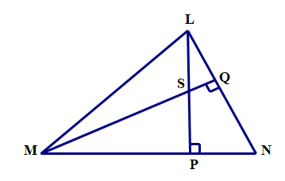
HOẠT ĐỘNG THỰC HÀNH
Thực hành 2 – SGK/Tr78:
Cho tam giác LMN có hai đường cao LP và MQ cắt nhau tại S.
Chứng minh: NS vuông góc với ML.
Trong tam giác LMN, có:
LP và MQ là hai đường cao.
Do đó, S là trực tâm của tam giác.
Suy ra, NS chính là đường cao còn lại của tam giác LMN.
Vậy NS vuông góc với ML

Slide 16
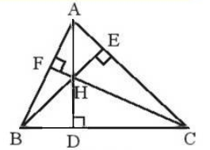
HOẠT ĐỘNG VẬN DỤNG
Vận dụng 2 – SGK/Tr78: Cho tam giác ABC có đường cao AD, BE, CF đồng quy tại trực tâm H. Tìm trực tâm của tam giác HBC, HAB, HAC.
Trực tâm của tam giác HBC là đỉnh A.
Trực tâm của tam giác HAC là đỉnh B.
Trực tâm của tam giác HAB là đỉnh C.

Slide 17
HƯỚNG DẪN HỌC BÀI VỀ NHÀ
+ HS ôn lại kiến thức của bài.
+ Làm các bài tập: 1, 2, 3, 4 – SGK/Tr78

Slide 18
LUYỆN TẬP
§8: TÍNH CHẤT BA ĐƯỜNG CAO CỦA TAM GIÁC

Slide 19

Câu hỏi 1: Trong tam giác, đoạn vuông góc kẻ từ một đỉnh của một tam giác đến đường thẳng chứa cạnh đối diện được gọi là:
A. Đường cao
B. Đường trung trực
C. Đường trung tuyến
D. Đường phân giác

Slide 20
Câu hỏi 2: Ba đường cao của tam giác đi qua mấy điểm?
A. 0
B. 1
C. 2
D. 3

Slide 21
Câu hỏi 3: Giao điểm của ba đường cao trong tam giác được gọi là gì?
A. Trọng tâm
B. Trung tâm
C. Giao tâm
D. Trực tâm

Slide 22
Câu hỏi 4: Ba đường cao của tam giác ABC đồng quy tại điểm nào?
A. L
B. I
C. H
D. K

Slide 23
Câu hỏi 5: Trực tâm của tam giác vuông:
A. Nằm bên ngoài tam giác
B. Nằm bên trong tam giác
C. Trùng với đỉnh góc vuông
D. Trung điểm của cạnh huyền

Slide 24
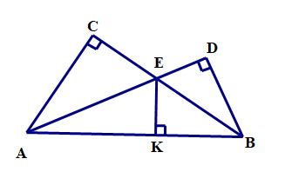
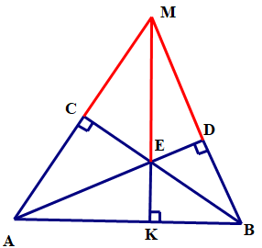
LUYỆN TẬP
Bài 1 - SBT/Tr63
Trong hình bên. Hãy chứng minh AC, EK và BD cùng đi qua một điểm.
Gọi M là giao điểm của AC và BD.
Xét tam giác MAB, ta có:
E là giao điểm của hai đường cao AD và BC.
=> E là trực tâm của tam giác MAB.
=> EK là đường cao thứ ba ứng với cạnh AB
=> EK đi qua M
Vậy AC, EK và BD cùng đi qua một điểm M

Slide 25
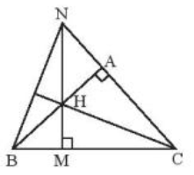
Bài 1 – SGK/Tr78:
Cho tam giác ABC vuông tại A. Lấy điểm H thuộc cạnh AB. Vẽ HM vuông góc với BC tại M. Tia MH cắt tia CA tại N. Chứng minh rằng CH vuông góc với NB.
Tam giác HBN có:
BM và NA là hai đường cao cắt nhau tại C
=> C là trực tâm của tam giác HBN
=> CH vuông góc với NB.

Slide 26
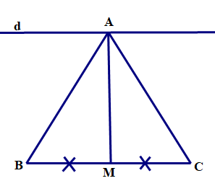
Bài 2 – SBT/Tr63:
Cho tam giác ABC cân tại A, vẽ đường trung tuyến AM. Qua A vẽ đường thẳng d vuông góc với AM. Chứng minh d//BC
Ta có: ΔAMB=ΔAMC (c.c.c)
=> AM vuông góc với BC
Mà AM vuông góc với d
Vậy d//BC

Slide 27
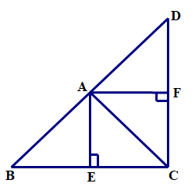
HOẠT ĐỘNG THỰC HÀNH
Bài 3 – SBT/Tr63:
Cho ΔABC cân tại A. Vẽ điểm D sao cho A là trung điểm của BD. Vẽ hai đường cao AE và AF của hai tam giác ABC và ACD. Chứng minh góc EAF
* Xét ΔBAC cân tại A có đường cao AE
=> AE cũng là đường phân giác
* Tương tự với ΔCAD
Mà
hay
Vậy góc EAF vuông

Slide 28
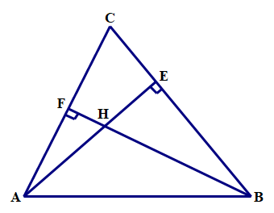
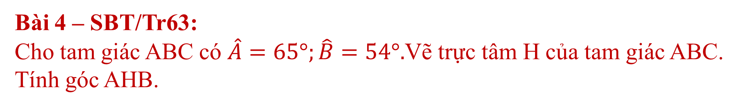
HOẠT ĐỘNG VẬN DỤNG
Bài 4 – SBT/Tr63:
Cho tam giác ABC có $\hat{A}=65°;\hat{B}=54°.$Vẽ trực tâm H của tam giác ABC. Tính góc AHB.
Ta có: H là giao điểm của hai đường cao AE và BF.
Trong tam giác vuông ABE ta có:
Trong tam giác vuông BAF ta có:
Trong tam giác vuông BAF ta có:

Slide 29

GIAO VIỆC VỀ NHÀ
+ Xem lại các nội dung của bài học.
+ Làm phiếu bài tập tự luận.
+ Đọc trước bài mới.

